Slide 1

דגשים לעבודה נכונה עם בוסים
מחנאות מעל הכל

Slide 2
שלבים לעבודה כללית עם בוסים-
בחירת הצורה לפי תמונות מ3 ההיטלים הרלוונטים (צד , על , פנים )
עיצוב הצורה תוך כדי התחשבות בשיטת חלונות או פרופיל
דילול שבירות לא רלוונטיות
דילול אנכיים ואופקיים לא קריטים
גימורים והזזת מיקומים
שלבים לבניית ראש עם פרופיל -
הסתכלות על הצורה מ3 ההיטלים הרלוונטים
קביעת צורת הפרופיל
סרטוט הפרופיל בסקצאפ
העברת אנכיים ואופקיים מכל שבירה
דילול שבירות (עם הזזת שבירות )
דילול אופקיים ואנכיים לא קריטים
הוצאת יציאות נפח
משחק עם היציאות והוספה במקרה הצורך

Slide 3
דגשים –
- בפרופיל לא יהיו אוזניים לרוב , לשון , גבות וכו
יש להתחשב בפרופיל רק באיברים הנמצאים במרכז הראש שיצאו ע''י יציאות מהפרופיל
כמו פה , אף , סנטר וכו
ניתן להוסיף חלקים כאלה על מנת להבים את הצורה אך אין להוציא מהם יציאות
- המרחק המינימלי המומלץ בין אופקי לאופקי ואנכי לאנכי הוא 5 סמ מאחר ועובי בוס הוא 2-3 סמ

Slide 4
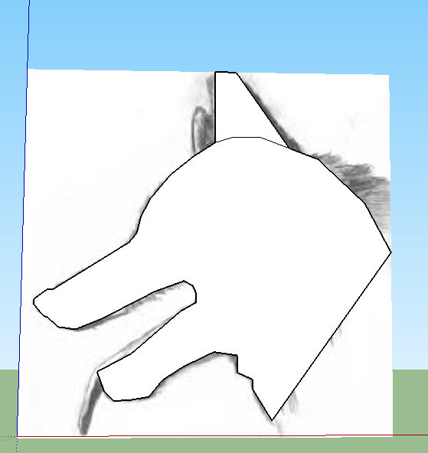
סרטוט פרופיל על תמונה קיימת
אוזניים רק להמחשה , אין צורך באוזניים בפרופיל

Slide 5
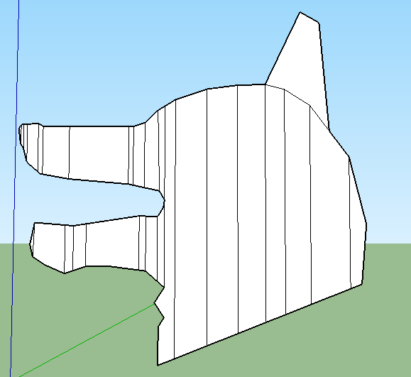
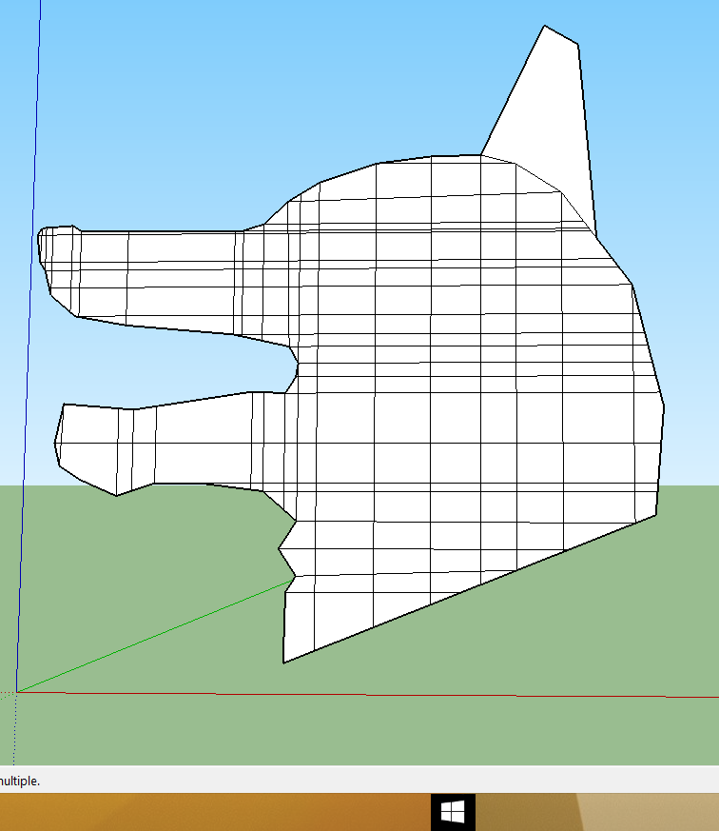
הורדת אנכיים מכל שבירה שאפשר
העברת אופקיים מכל שבירה שאפשר

Slide 6
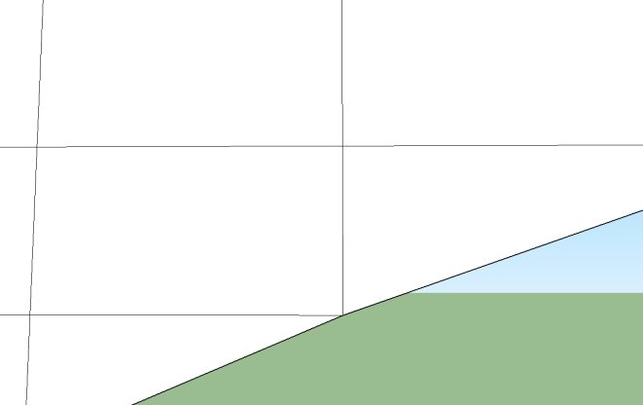
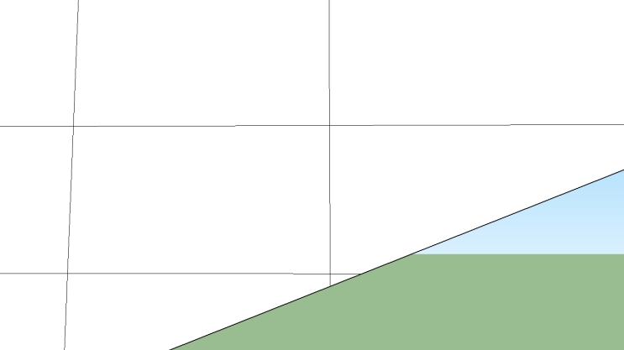
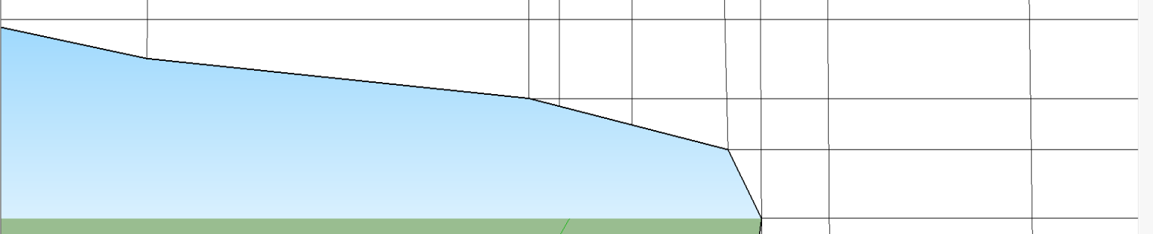
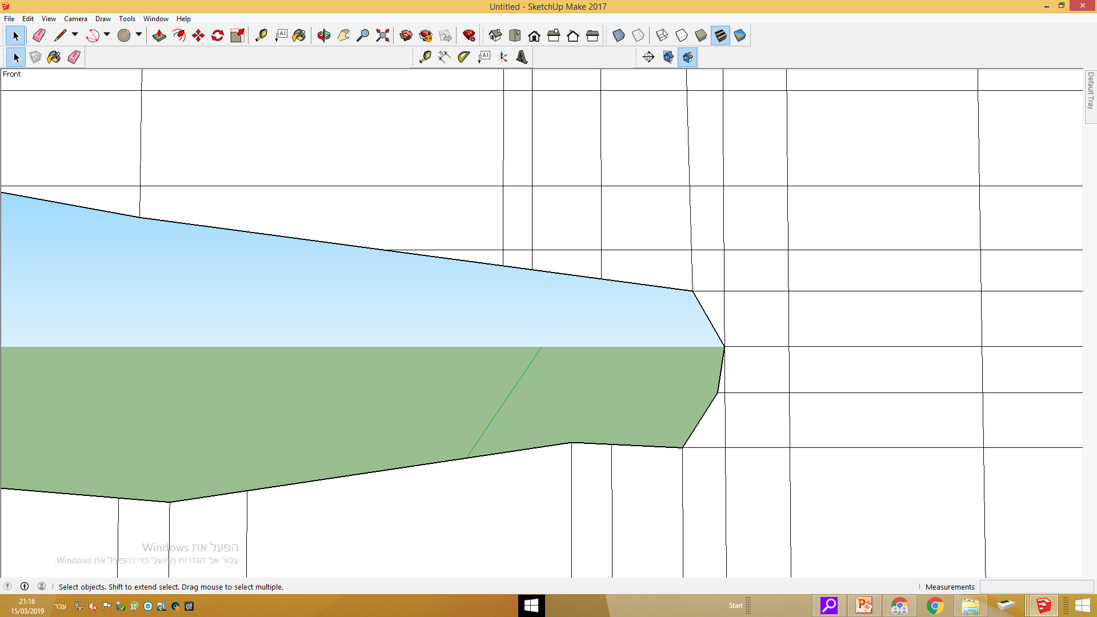
דילול שבירות לא רצוייות ולא קריטיות , יש לשים לב שהאופקיים והאנכיים לא משנים זווית

Slide 7
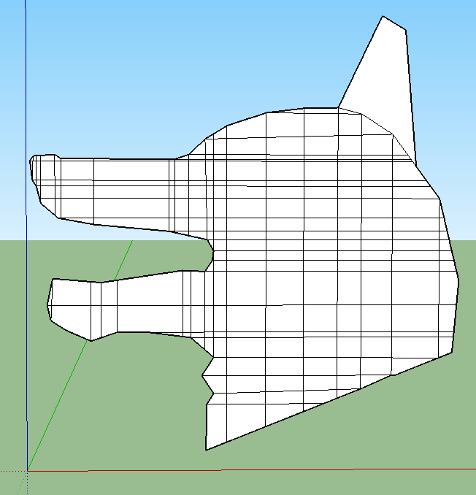
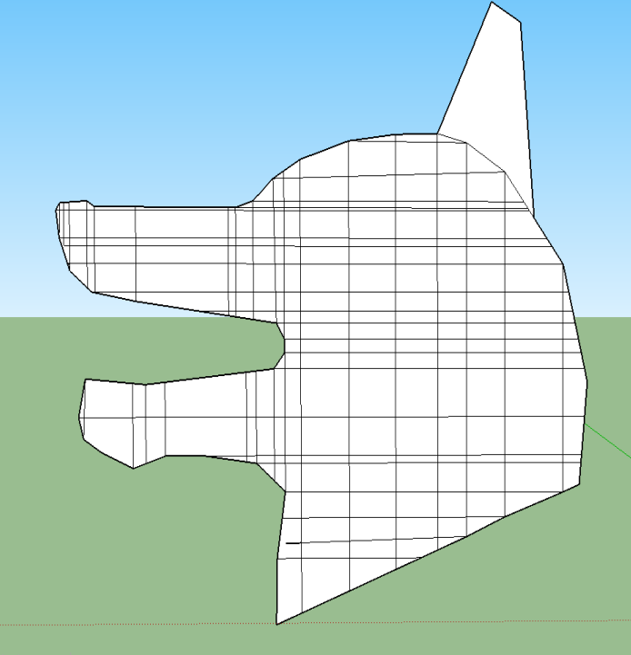
לפני דילול שבירות
נקבל פרופיל דומה מאוד רק עם פחות שבירות ונתחיל לדלל אופקיים ואנכיים לא רצויים ולאחד אופקיים ואנכיים צמודים
אחריי דילול שבירות

Slide 8
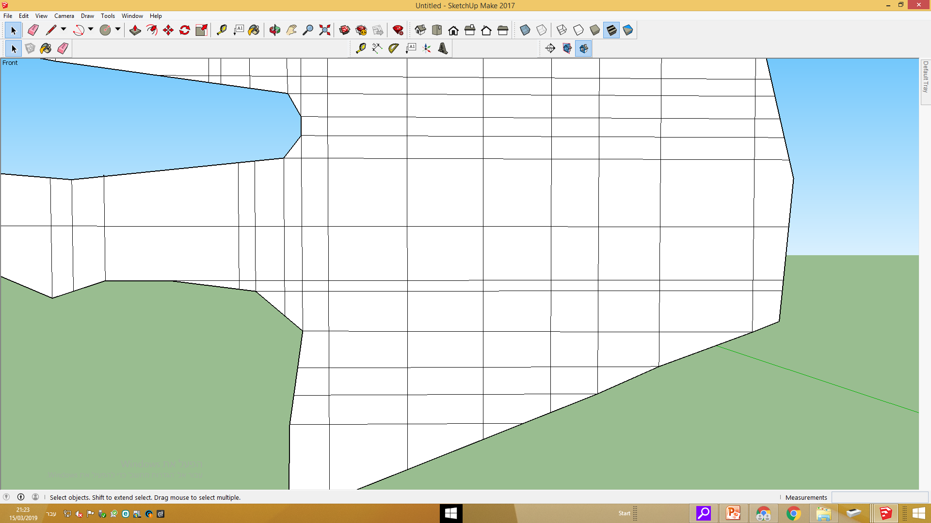
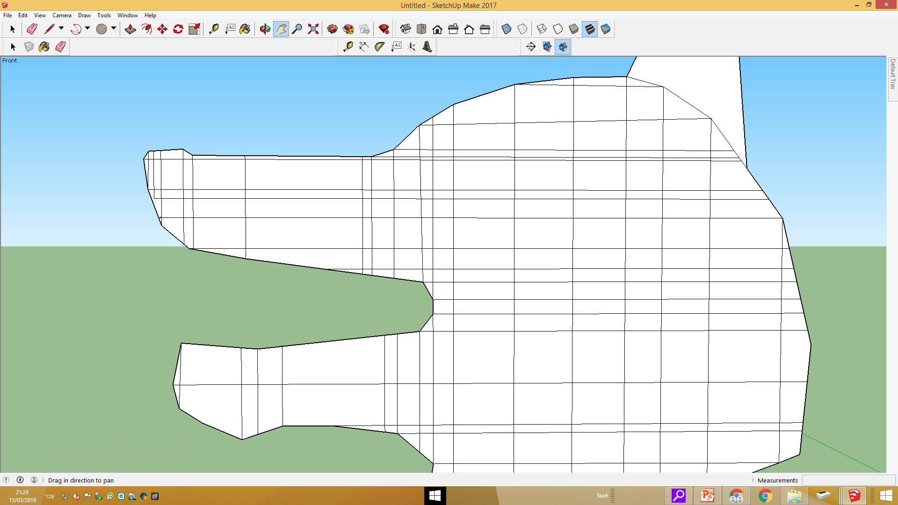
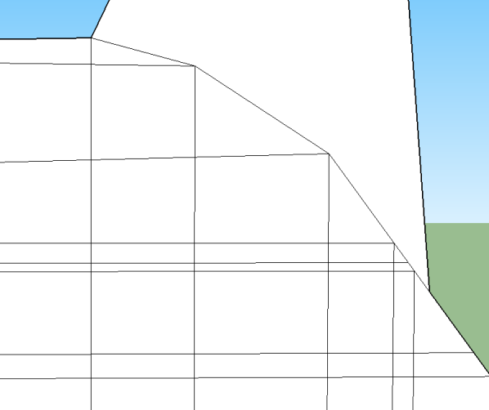
אופקיים חסרי צורך אחריי בדילול
אופקיים ואנכיים צמודים שניתן לאחד
אופקים מיותרים כי יש בנקודת החיבור עם המעטפת כבר אנכיים ואין צורך למפלס רביעי
ברוב הראשים והמבנים בכללי יש עשרות מפגשים מיותרים בין אופקיים לאנכיים במעטפת

Slide 9
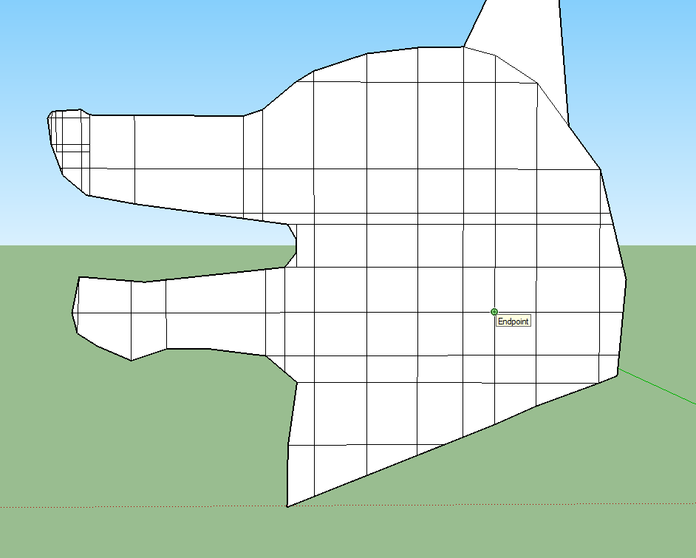
נקבל פרופיל פשוט יותר ויעיל יותר שיראה בדיוק כמו הפרופיל הישן
במקומות צפופים ומפורטים כמו אף, עיניים וסנטר ניתן להוסיף אופקיים ואנכיים קצרים על מנת להוציא יציאות נפח רק באיזור זה
*יש לשים לב שעובי בוס הוא 2-3 סמ ולכן מרחקים קטנים מ5 סמ בין אופקי לאופקי ואנכי לאנכי אינם אידיאלים , נוסך על כל המעטפת תהיה בעייתית

Slide 10
מעטפת אפס תיווצר על ידי חיבור 2 קצוות בוסים אח לשני בדיוק, ללא שימוש במפלסים
דבר זה יגרום ליישור הפרופיל ונראות טובה יותר, בדרך כלל נוצר על ידי שימוש באופקיים כפולים כל שבמרווח שנוצר, תוכנס המעטפת

Slide 11
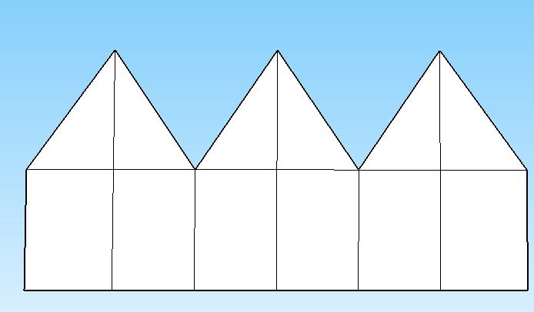
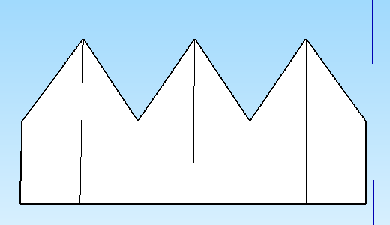
העבירו אנכיים מכל שבירה גם אם לא צריך
כל שבירה צריכה להתחבר רק לאופקי או אנכי אחד !
אנכיים במיקום טוב , מונע מפלס רביעי ובזבוז בוסים

Slide 12
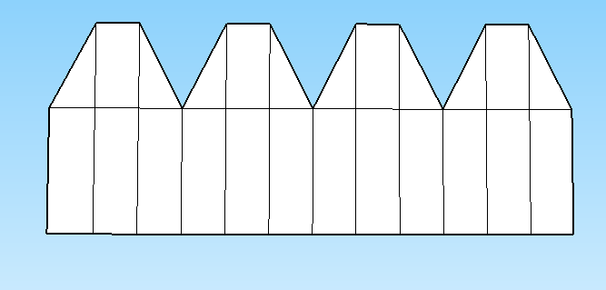
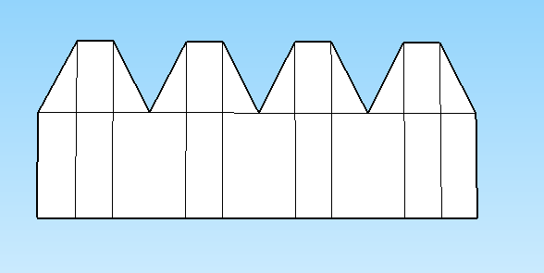
אנכיים מכל שבירה ולא מכל מקום שצריך

Slide 13
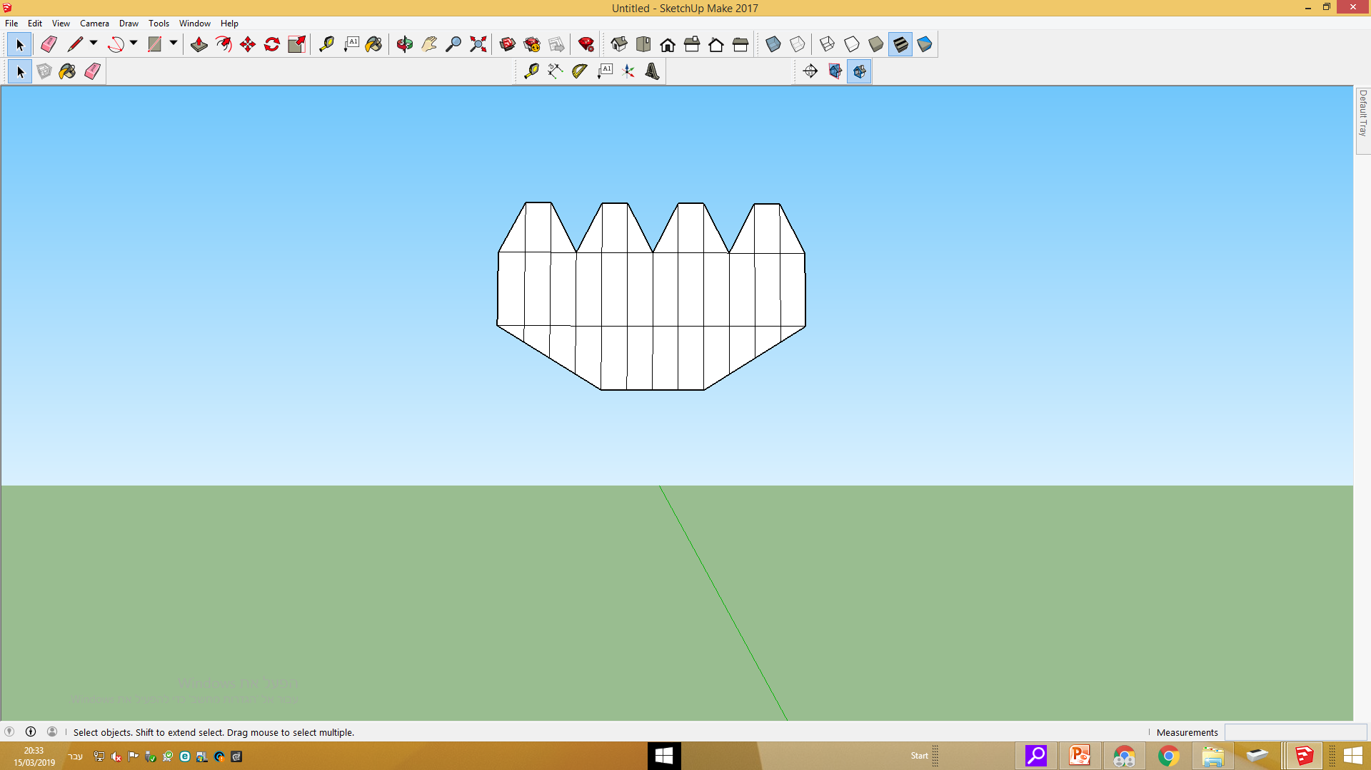
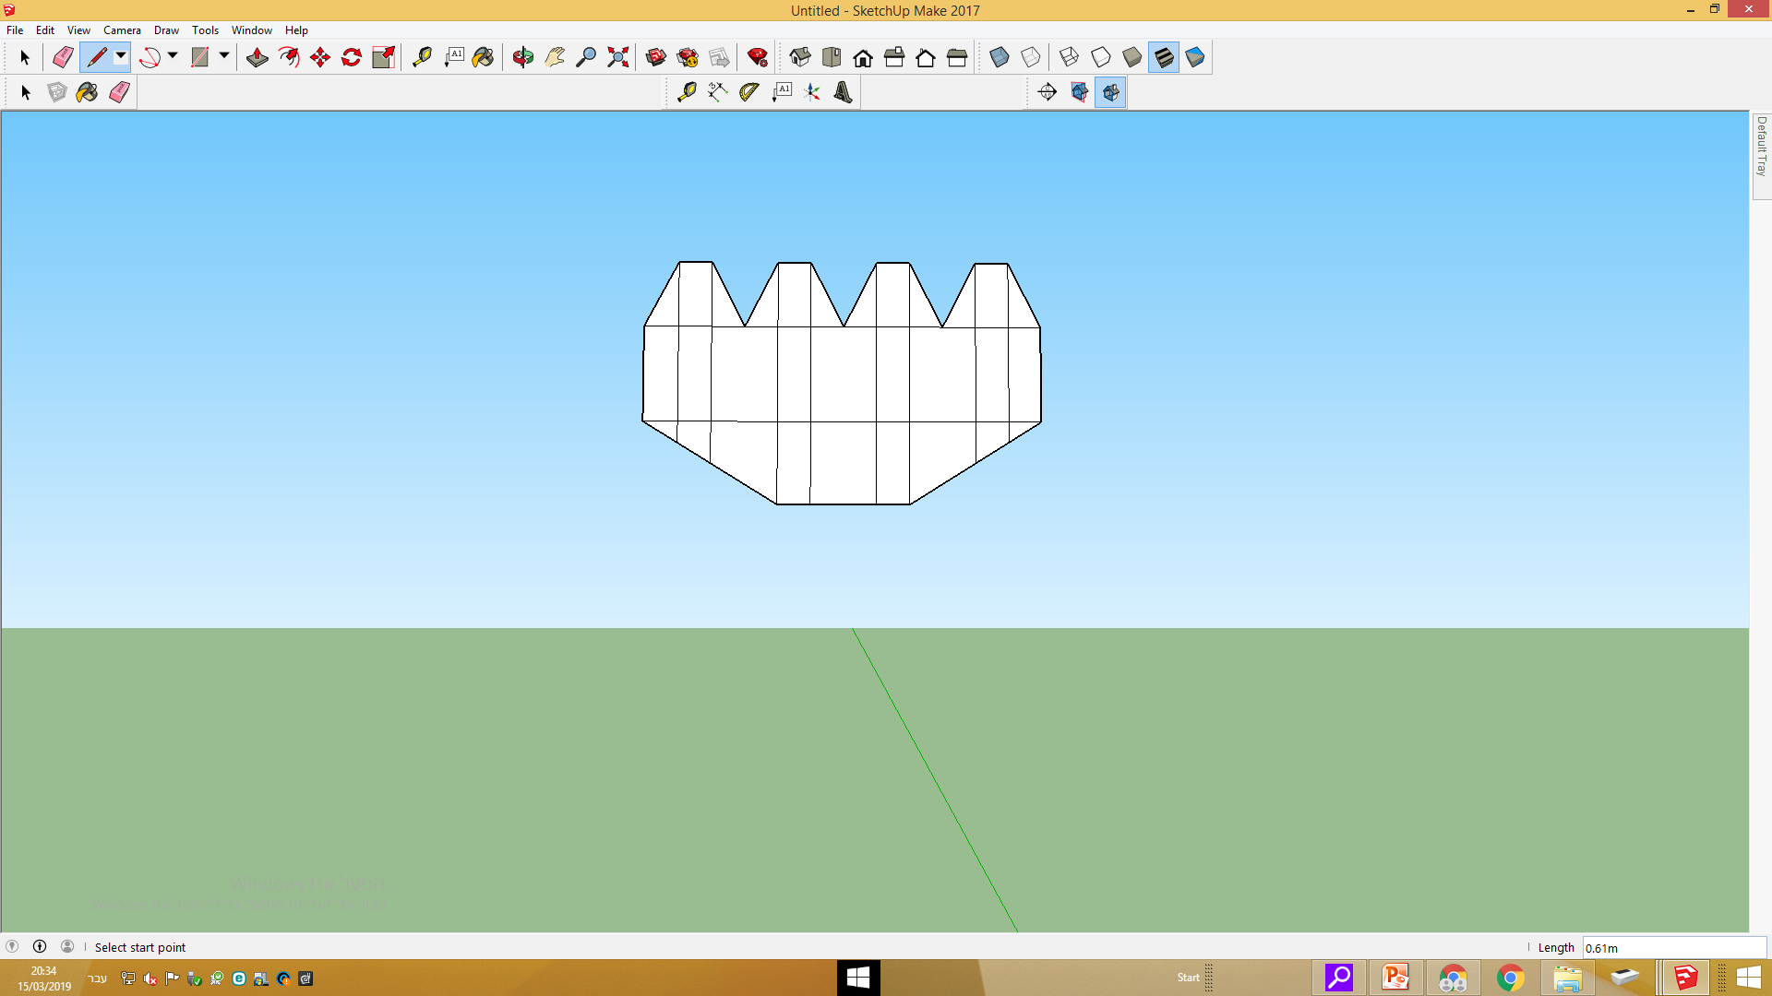
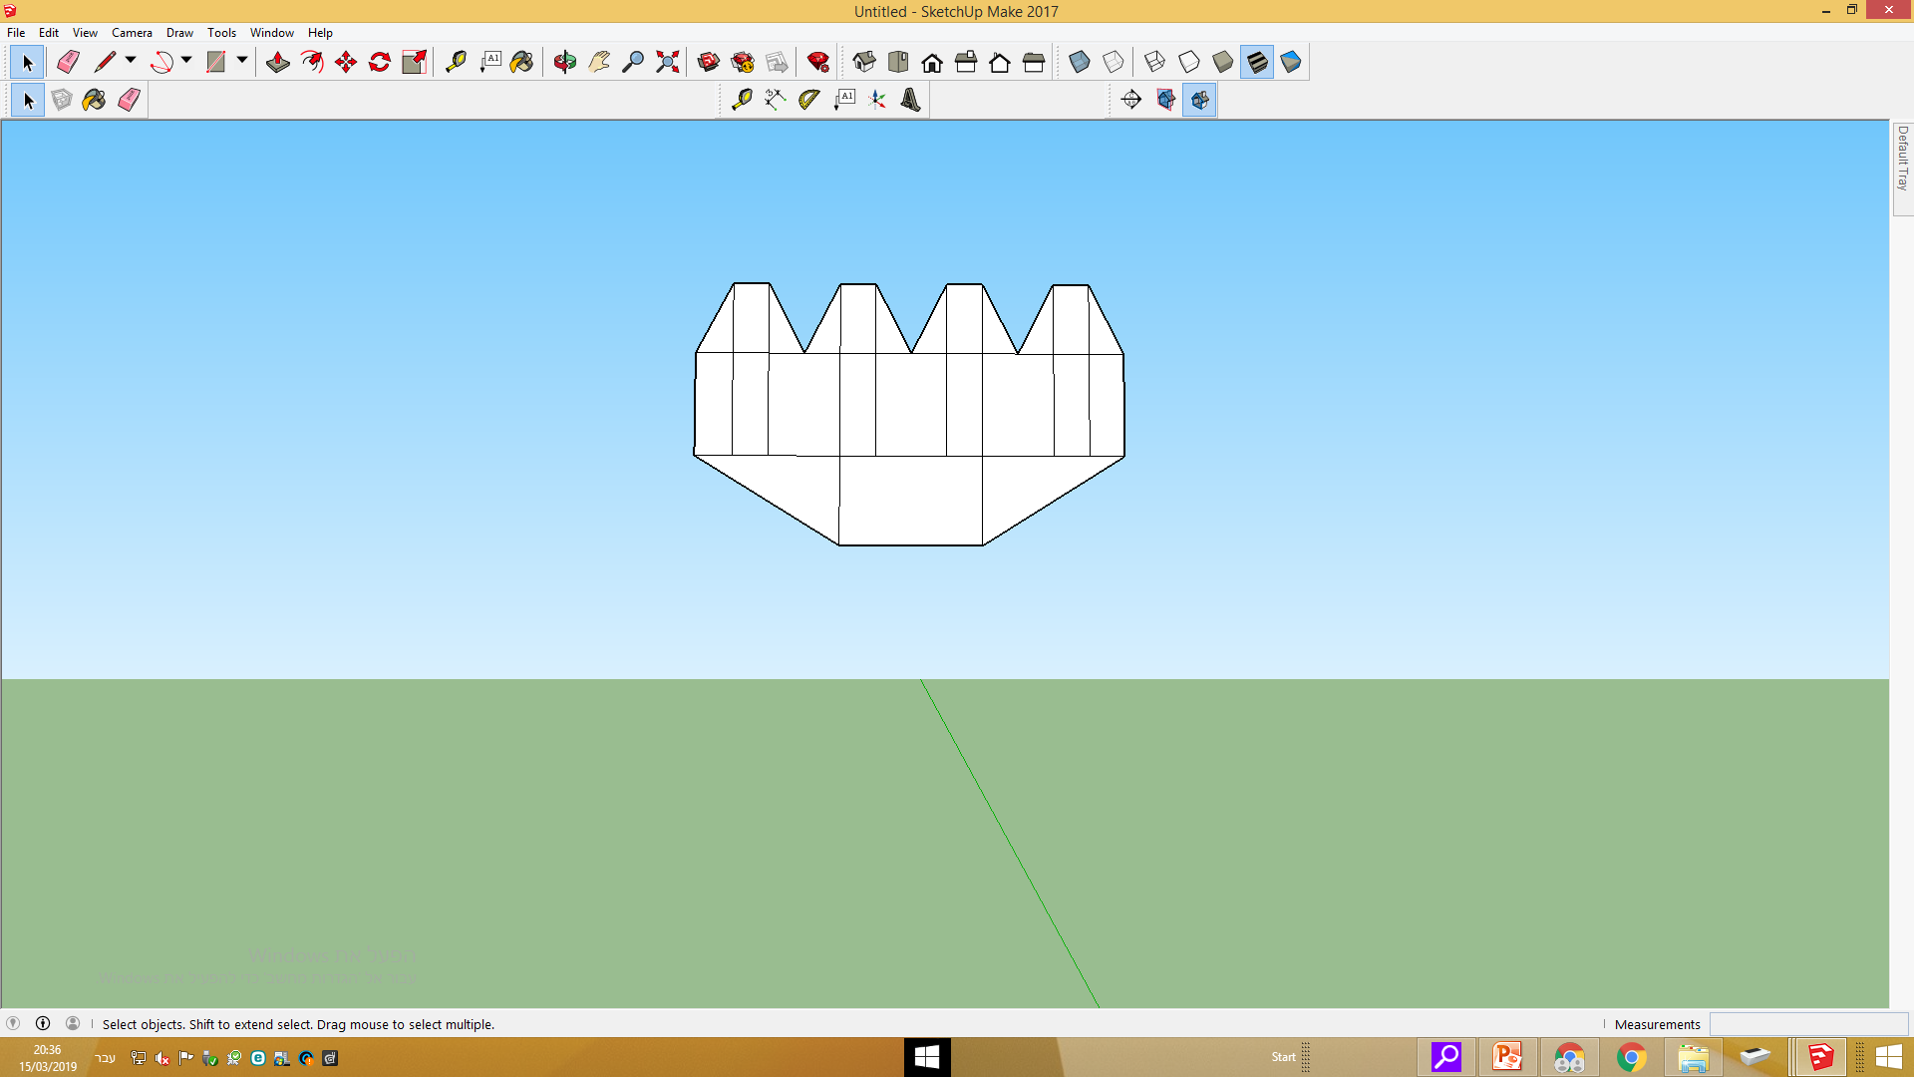
2 טעויות-
אנכיים מכל שבירה גם אם לא צריך
אנכיים שמגיעים למקום בלי שבירה
אנכיים ממקומות נכונים אך לא נקטעים בנקודה שהם צריכים ,
כל בוס צריך להכפת לפחות ל2 בוסים יציבים (אופקיים או אנכיים )
במצב בו כפות ל2 , לא חייב להמשיך עד לסוף האובייקט אא אם מחזיק יציאות נפח
המצב האידיאלי-
מונע 4 מפלסים
חוסר בבוסים וחבלים
חוסך משקל וסרבול

Slide 14
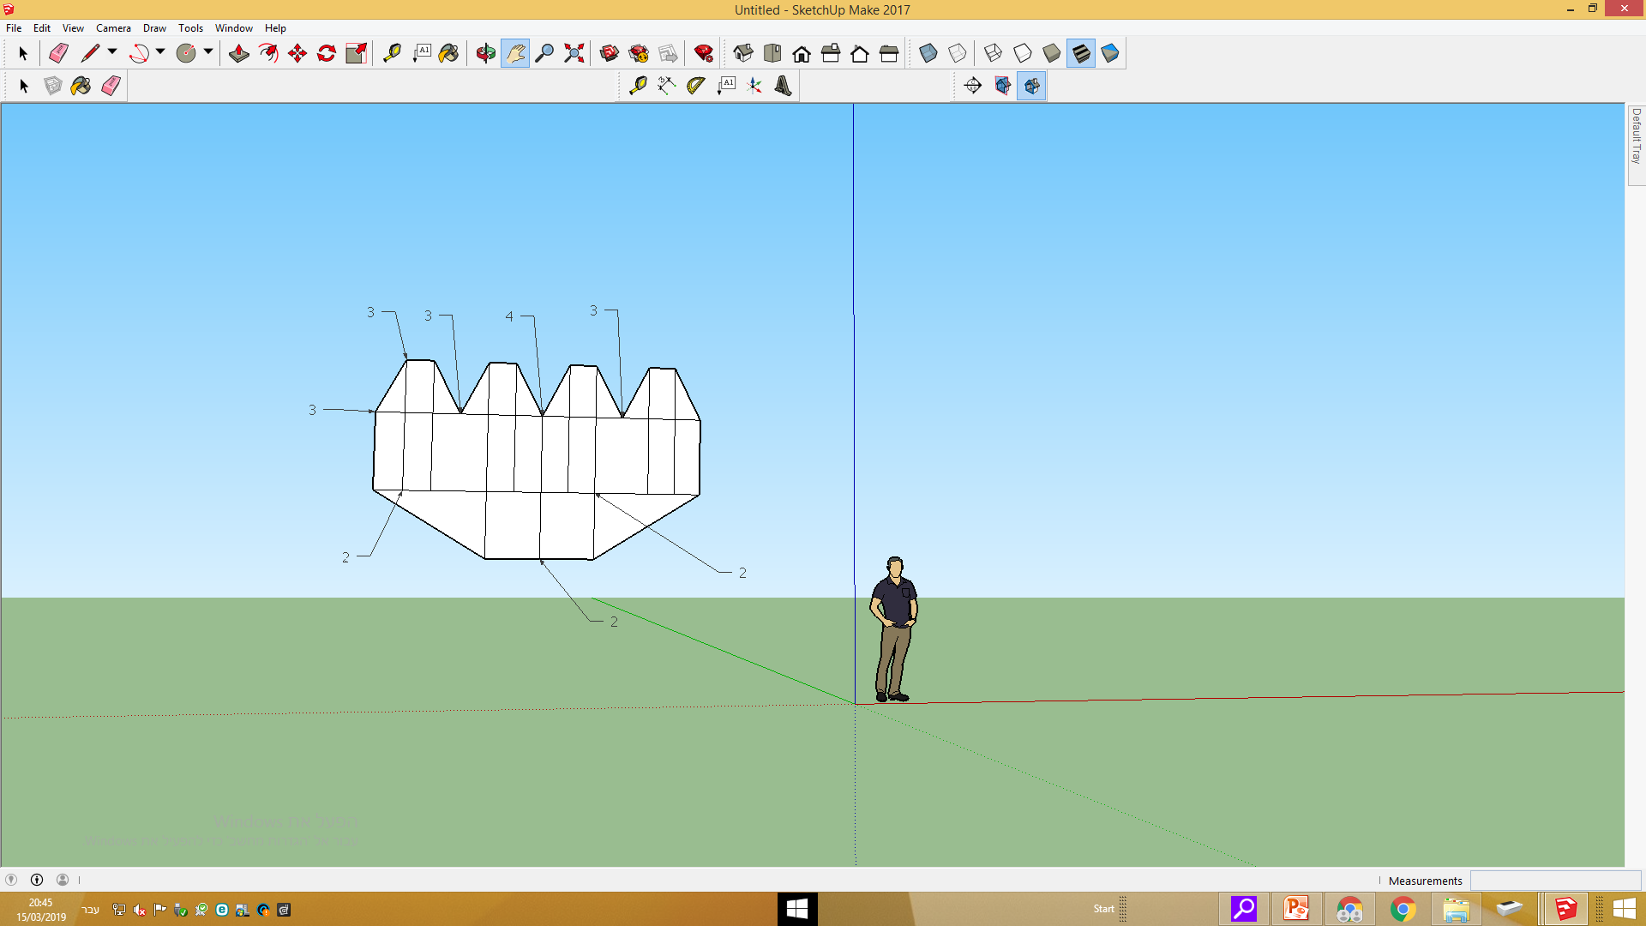
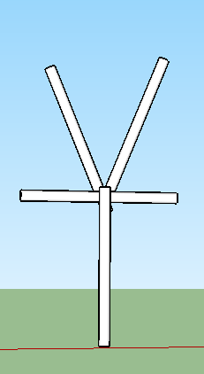
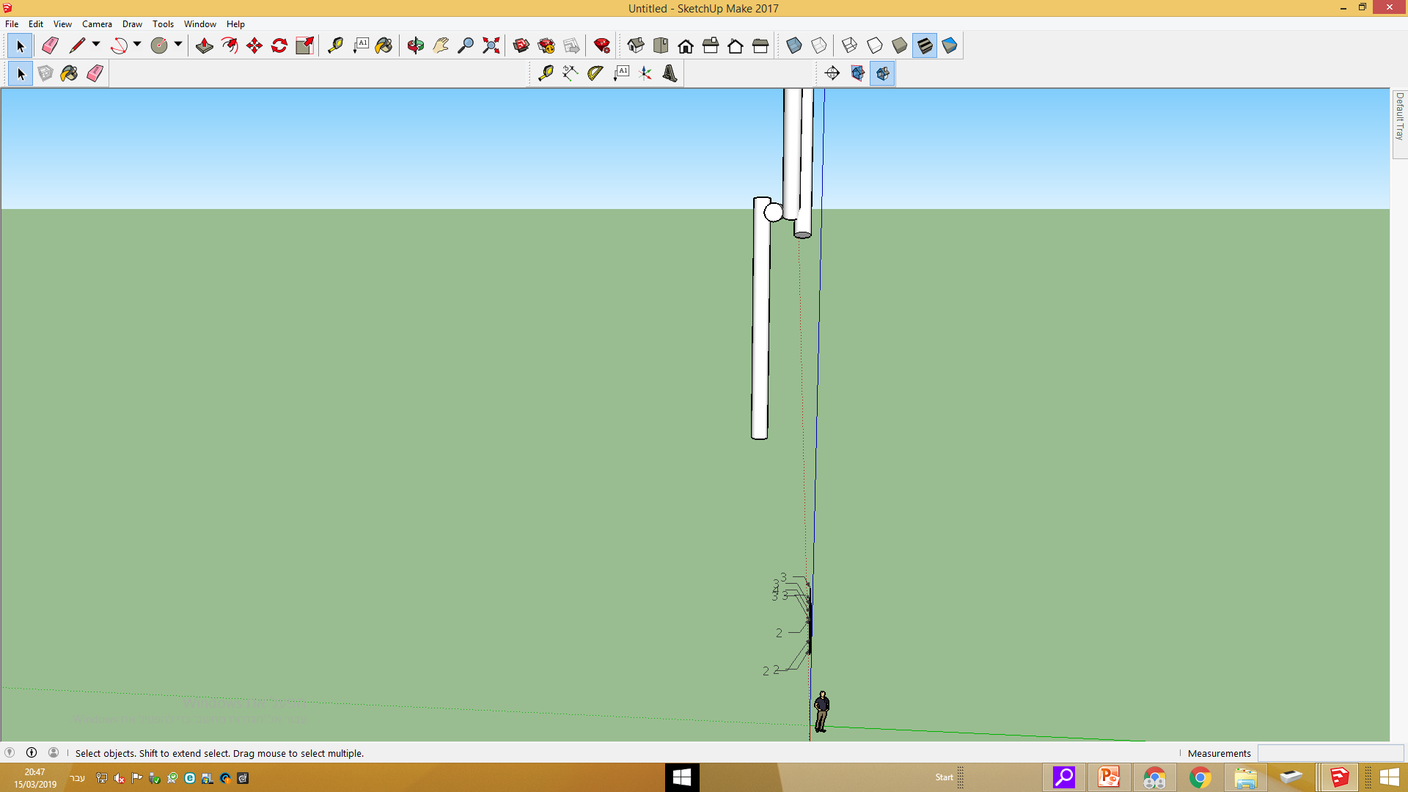
מפלס נוצר ממפגש בין 2 סנאדות או בוסים
4 מפלסים הינו מפלס מיותר לרוב שיותר סרבול ובזבוז של בוסים

